Slide 1



Slide 2
Stanovení maximální ceny lp/pzlú
Stanovení maximální ceny LP/pzlú
Mgr. Petra Štěrbová
Praha, 5. 10. 2016

Slide 3
Obsah prezentace
Stanovení maximální ceny LP/pzlú/ Obsah prezentace
Legislativa
Prvky § 39a a vyhlášky č. 376/2011 Sb.
Stanovení MC dle § 39a odst. 2 písm. a)
Stanovení MC dle § 39a odst. 2 písm. b)
Stanovení MC dle § 39a odst. 2 písm. c)

Slide 4
Legislativa
Stanovení maximální ceny LP/pzlú/ Legislativa
Zákon č. 48/1997 Sb., o veřejném zdravotním pojištění a o změně a doplnění některých souvisejících zákonů (dále jen ZoVZP).
Vyhláška č. 376/2011 Sb., kterou se provádějí některá ustanovení zákona o veřejném zdravotním pojištění (dále jen „vyhláška č. 376“).
Cenový předpis MZ 1/2013/FAR.
Cenové rozhodnutí MZ 1/13-FAR.
neupravují způsob stanovení MC

Slide 5
Prvky § 39a a vyhlášky č. 376/2011 Sb.
Stanovení maximální ceny LP/pzlú/ PRVKY § 39a A VYHLÁŠKY Č. 376/2011 Sb.
Presumpce správnosti
Směnné kurzy
Referenční koš
Fixace rozhodného období

Slide 6
Referenční koš
Stanovení maximální ceny LP/pzlú/ PRVKY § 39a A VYHLÁŠKY Č. 376/2011 Sb.
Od 1. 4. 2012
Všechny členské státy Evropské unie s výjimkou České republiky, Bulharska, Estonska, Kypru, Lucemburska, Malty, Německa, Rakouska a Rumunska.
Od 1. 7. 2013
Chorvatsko je součástí RK.

Slide 7
Rozhodné období I.
Stanovení maximální ceny LP/pzlú/ PRVKY § 39a A VYHLÁŠKY Č. 376/2011 Sb.
Cenové reference z období 21 dnů od zahájení SŘ, platí i pro dostupnost terapeuticky porovnatelného léčivého přípravku (TPLP) v ČR.
Dohodnutá nejvyšší cena výrobce (DNC) nejpozději ve lhůtě k vyjádření se k podkladům pro rozhodnutí podle § 39g odst. 5 ZoVZP.

Slide 8
Rozhodné období II.
Stanovení maximální ceny LP/pzlú/ PRVKY § 39a A VYHLÁŠKY Č. 376/2011 Sb.
Uplynutím celých 3 kalendářních čtvrtletí po kalendářním čtvrtletí, ve kterém bylo zahájeno správní řízení, Ústav zjistí ceny výrobce znovu, a to ve lhůtě 21 dnů. U přípravku s léčivou látkou, která není obsažena v žádném LP s danou cestou podání, Ústav zjistí ceny uplynutím celých 2 kalendářních čtvrtletí, a to ve lhůtě 21 dnů.
V případě nového projednání zjistí Ústav ceny výrobce znovu, a to ve lhůtě 21 dnů ode dne zahájení nového projednání.

Slide 9
Směnné kurzy I.
Stanovení maximální ceny LP/pzlú/ PRVKY § 39a A VYHLÁŠKY Č. 376/2011 Sb.
Dle § 3 odst. 1 vyhlášky č. 376 čtvrtletní průměr kurzu devizového trhu vyhlášený ČNB za kalendářní čtvrtletí předcházející kalendářnímu čtvrtletí, ve kterém bylo zahájeno správní řízení.

Slide 10
Směnné kurzy II.
Stanovení maximální ceny LP/pzlú/ PRVKY § 39a A VYHLÁŠKY Č. 376/2011 Sb.
Uplynutím celých 3 kalendářních čtvrtletí po kalendářním čtvrtletí, ve kterém bylo zahájeno správní řízení, přepočítá Ústav ceny přípravků v cizí měně na českou měnu znovu za tomu předcházející kalendářní čtvrtletí.
V případě nového projednání se použijí kurzy za kalendářní čtvrtletí předcházející kalendářnímu čtvrtletí, ve kterém bylo zahájeno nové projednání.

Slide 11
Presumpce správnosti
Stanovení maximální ceny LP/pzlú/ PRVKY § 39a A VYHLÁŠKY Č. 376/2011 Sb.
Podle § 39g odst. 8 ZoVZP platí, že Ústavem shromážděné cenové reference LP/PZLÚ a údaje o jejich dostupnosti a přítomnosti se považují za správné, pokud účastníkem řízení není prokázán opak.
V případě, že Ústav shromáždí cenové reference a ty jsou založeny do spisové dokumentace, od okamžiku založení těchto podkladů do spisu platí výše specifikovaná presumpce správnosti.
Účastníci řízení mají možnost rozporovat nalezené ceny, pro rozhodnutí ve věci však budou důkazy týkající se cenových referencí nebo dostupnosti rozhodné pouze za předpokladu, že vyvrátí správnost zjištěných cenových referencí k datu jejich zjištění Ústavem.

Slide 12
Stanovení MC dle § 39a odst. 2 ZoVZP
Stanovení maximální ceny LP/pzlú/ STANOVENÍ MC dle § 39a odst. 2
Písmeno b)
Písmeno c)
Písmeno a)

Slide 13
Stanovení MC dle § 39a odst. 2
Stanovení maximální ceny LP/pzlú/ STANOVENÍ MC dle § 39a odst. 2
písm. a)
Průměr nejnižších tří cen na trhu v RK.
U VILP min. 2 ceny ze zemí RK.
odst. 8

Slide 14
Stanovení MC dle § 39a odst. 2
Stanovení maximální ceny LP/pzlú/ STANOVENÍ MC dle § 39a odst. 2
písm. a)
Vyloučení zahraniční ceny dle § 7 vyhlášky č. 376
→ stanovení MC dle průměru 2. a 3. nejnižší ceny
anebo
→ stanovení dle DNC, pokud je nižší než průměr 2. a 3. nejnižší ceny
Odchylka ve velikosti balení dle § 8 vyhlášky č. 376 v případě nedostatku cen.

Slide 15
Stanovení MC dle § 39a odst. 2
Stanovení maximální ceny LP/pzlú/ STANOVENÍ MC dle § 39a odst. 2
písm. b)
< 3 reference → stanovení dle DNC. Smlouvu lze dodat nejpozději ve lhůtě k vyjádření se k podkladům pro rozhodnutí.

Slide 16
Stanovení MC dle § 39a odst. 2
Stanovení maximální ceny LP/pzlú/ STANOVENÍ MC dle § 39a odst. 2
písm. c)
Stanovení dle nejbližšího TPLP v ČR, nebo v RK.
Dostupnost TPLP v ČR – nenulové dodávky na český trh v referenčním období.
Pokud má TPLP v ČR stejného držitele jako posuzovaný LP → cena se použije, pokud je MC TPLP stanovena dle písm. a).
V ČR není přípustná odchylka ± 10 %.

Slide 17
Stanovení MC dle § 39a odst. 2
Stanovení maximální ceny LP/pzlú/ STANOVENÍ MC dle § 39a odst. 2
písm. c)
Kritéria pro výběr nebližšího terapeuticky porovnatelného LP/PZLÚ
  1. léčivá látka
  2. léková forma
  3. síla
  4. velikost balení

Slide 18
Nejbližší terapeuticky porovnatelný léčivý přípravek
Stanovení maximální ceny LP/pzlú/ STANOVENÍ MC dle § 39a odst. 2
přípravek obsahující stejnou léčivou látku ve stejné síle a velikosti balení v ČR, pokud není, tak v referenčním koši s nejbližší velikosti balení, maximálně však s odchylkou. ± 10 % jednotek lékové formy.
přípravek obsahující stejnou léčivou látku ve stejné síle a odlišné velikosti balení o více než 10 % jednotek lékové formy v ČR, pokud není, tak v referenčním koši. MCV se stanoví podle nejbližší velikosti balení.
přípravek obsahující stejnou léčivou látkou v odlišné síle a stejné/odlišné velikosti balení v ČR, pokud není, tak v referenčním koši. MCV se stanoví podle přípravku s nejbližší silou. Pokud lze pro stanovení MCV vybrat ze dvou přípravků se stejnou odchylkou v síle, MCV se stanoví na základě nižší síly.
přípravek obsahující stejnou léčivou látku v odlišné lékové formě, pokud je určen k terapii téhož onemocnění, v ČR, pokud není, tak v referenčním koši.
přípravek obsahující odlišnou léčivou látku v ČR, pokud není, tak v referenčním koši. Ústav nejprve hledá přípravek v zásadě terapeuticky zaměnitelný, a pokud takový není, hledá přípravek, který je indikován k léčbě shodného onemocnění.

Slide 19
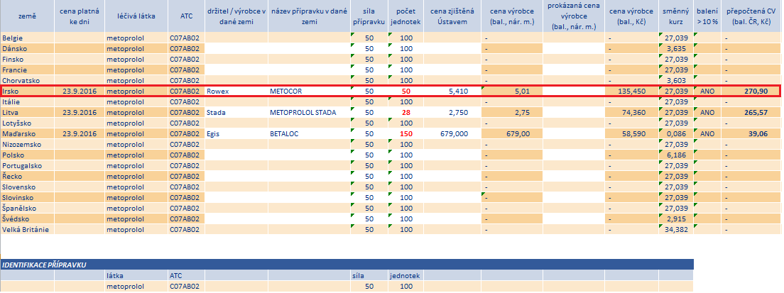

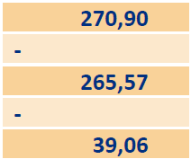
Příklad TPLP – odlišná velikost balení
Stanovení maximální ceny LP/pzlú/ STANOVENÍ MC dle § 39a odst. 2

Slide 20
Postup přepočtu z ceny TPLP s odlišnou velikostí balení
Stanovení maximální ceny LP/pzlú/ STANOVENÍ MC dle § 39a odst. 2
Cena za balení METOCOR TBL 50X50 MG = 135,45 Kč
Cena za jednotku = 2,70900000 Kč (135,45 Kč/50)
Cena za balení APO-METOPROLOL TBL 100X50MG = 270,90 Kč (2,70900000 Kč*100)

Slide 21
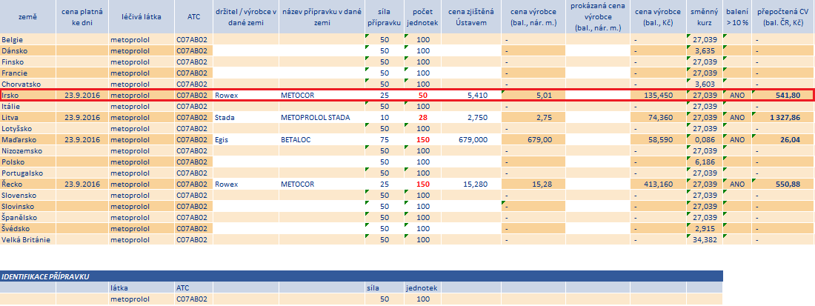
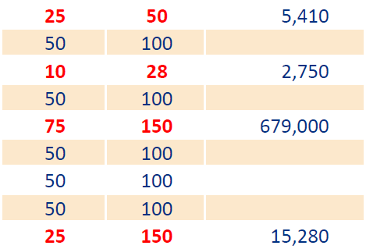
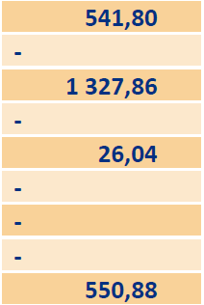
Příklad TPLP – odlišná síla
Stanovení maximální ceny LP/pzlú/ STANOVENÍ MC dle § 39a odst. 2

Slide 22
Postup přepočtu z ceny TPLP s odlišnou silou
Stanovení maximální ceny LP/pzlú/ STANOVENÍ MC dle § 39a odst. 2
Cena za balení METOCOR 50X25 MG TBL = 135,45 Kč
Cena za 1 mg = 0,10836000 Kč (135,45 Kč / (50*25))
Cena za balení APO-METOPROLOL 100X50MG = 541,80 Kč (0,10836000 Kč *(100*50))

Slide 23

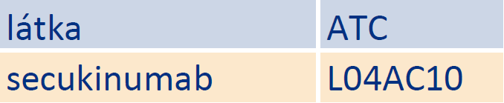
Příklad TPLP – odlišná léčivá látka
Stanovení maximální ceny LP/pzlú/ STANOVENÍ MC dle § 39a odst. 2

Slide 24
Postup přepočtu z ceny TPLP s odlišnou léčivou látkou
Stanovení maximální ceny LP/pzlú/ STANOVENÍ MC dle § 39a odst. 2
0210317 COSENTYX 150 MG INJ SOL PEP 2X1MLX150MG:
ODTD (sekukinumab) = 9,8630 mg (stanoveno ve správním řízení sp. zn. SUKLS35293/2015)
Počet ODTD v balení = 30,41670891 (2*150/9,8630)
Cena za balení = 29886,52 Kč
Cena za ODTD = 982,5692 Kč (29886,52 Kč/30,41670891)
0209310 TALTZ 80 MG INJ SOL PEP 2X1MLX80MG:
ODTD (ixekizumab) = 2,8571 mg
Počet ODTD v balení = 56,00084001 (2*80/2,8571)
Cena za balení = 55024,70 Kč (56,00084001*982,5692 Kč)

Slide 25
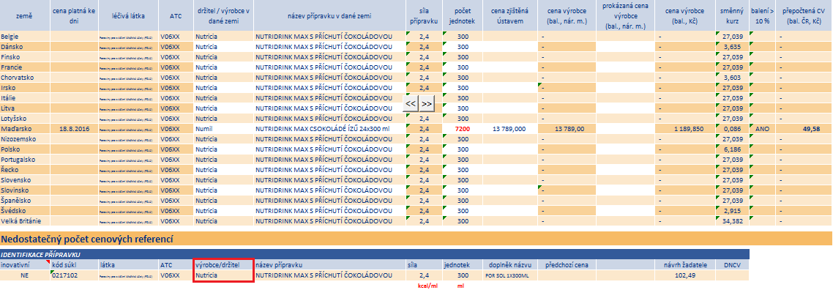

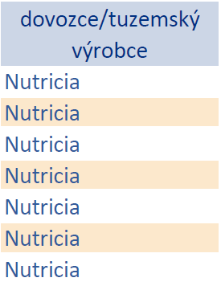
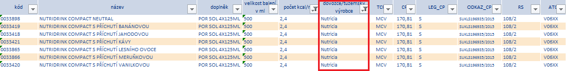
Příklad TPLP – stejný držitel
Stanovení maximální ceny LP/pzlú/ STANOVENÍ MC dle § 39a odst. 2

Slide 26
Stanovení MC ≥ 3 ceny
Stanovení maximální ceny LP/pzlú/ STANOVENÍ MC dle § 39a odst. 2
VCR
Odchylka nejnižší ceny
≤ 20 %
Odchylka nejnižší ceny
> 20 %
^{průměr 2.-3.}
MC ve výši průměru tří nejnižších cen
MC ve výši průměru dvou nejnižších cen
Průměr 2. a 3. ceny > DNC
MC ve výši DNC
Notes:
+ P2

Slide 27
Stanovení MC < 3 ceny
Stanovení maximální ceny LP/pzlú/ STANOVENÍ MC dle § 39a odst. 2
VCR
MC ve výši DNC
MC dle TPLP
Pokud není DNC
TPLP v ČR
TPLP v RK
Pokud není TPLP v ČR
Notes:
+ P2

Slide 28
Děkujeme za pozornost
Státní ústav pro kontrolu léčiv
Šrobárova 48, 100 41 Praha 10
tel.: +420 272 185 111
fax: +420 271 732 377
e-mail: posta@sukl.cz

